Slide 1
Content Provider

Slide 2
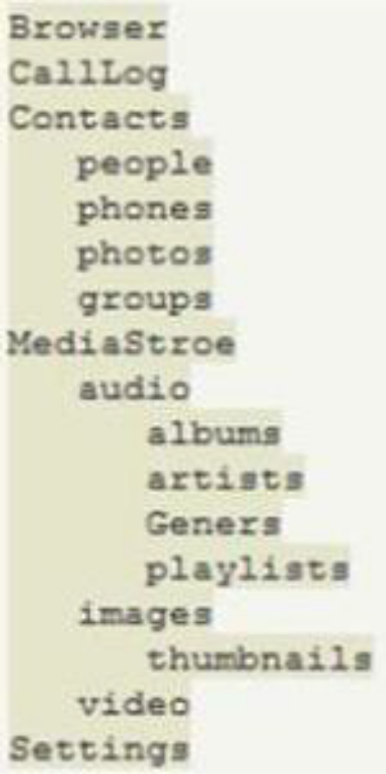
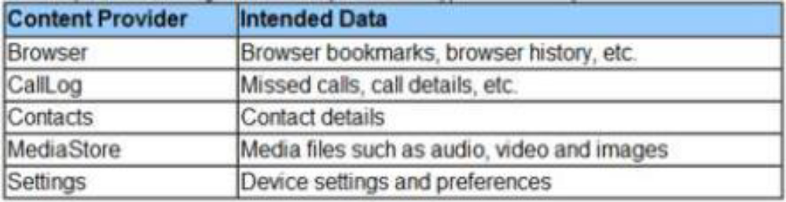
TỔNG QUAN VỀ CONTENT PROVIDER
Content Provider là một trong 4 thành phần cơ bản của Android
Content Provider được sử dụng để quản lý và chia sẻ dữ liệu giữa các ứng dụng

Slide 3
TRUY VẤN CONTENT PROVIDER
Truy vấn Content Provider, cung cấp một xâu truy vấn dưới dạng URI, như sau: <standard_prefix>://<authority>/<data_path>/<id>
Ví dụ để lấy thông tin bookmark lưu trữ trong trình duyệt của Android, sử dụng URI sau: content://browser/bookmarks
Để lấy thông tin tất cả liên hệ của ứng dụng Contacts, sử dụng URI sau: content://contacts/people
Nhận thông tin của một liên hệ với ID content://contacts/people/3

Slide 4
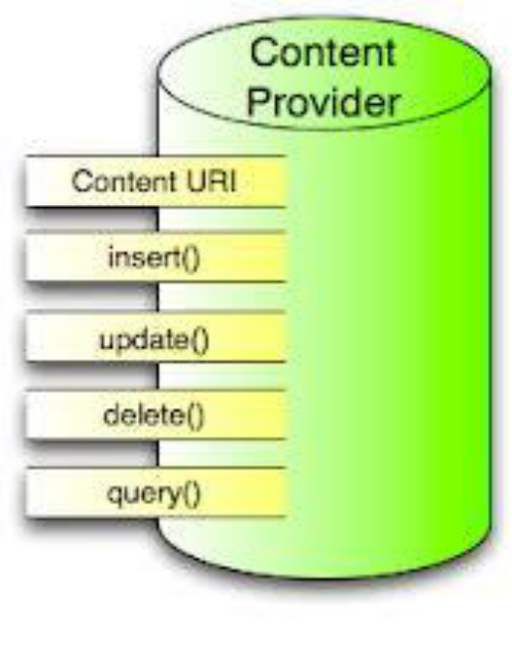
TRUY VẤN CONTENT PROVIDER
Một ứng dụng truy cập dữ liệu từ Content Provider sử dụng đối tượng khách ContentResolver
Các phương thức ContentResolver cung cấp 4 hàm cơ bản CRUD
Để truy cập provider, thông thường ứng dụng của bạn phải bổ sung thêm quyền vào android manifest.

Slide 5
TRUY VẤN CONTENT PROVIDER
Nhận con trỏ
CursorLoader loader=new CursorLoader(context, uri, null, null, null, null); Cursor c=loader.loadInBackground();
Hoặc sử dụng
Cursor c = getContentResolver() .query(uri, null, null, null, null);
getContentResolver trả về một đối tượng ContentResolver giúp giải quyết Content URI với một Content Provider thích hợp
Tham số: URI, projection, SQLWHERE, ORDERBY

Slide 6
SỬ DỤNG CONTENT PROVIDER
Ví dụ để lấy danh sách từ trong User Dictionary Provider
mCursor = getContentResolver().query(
UserDictionary.Words.CONTENT_URI, // Content URI
mProjection, // Số cột trên mỗi dòng
mSelectionClause // Tiêu chí lựa chọn
mSelectionArgs, // Tiêu chí lựa chọn
mSortOrder); // Trật tự sắp xếp của dữ liệu trả về

Slide 7
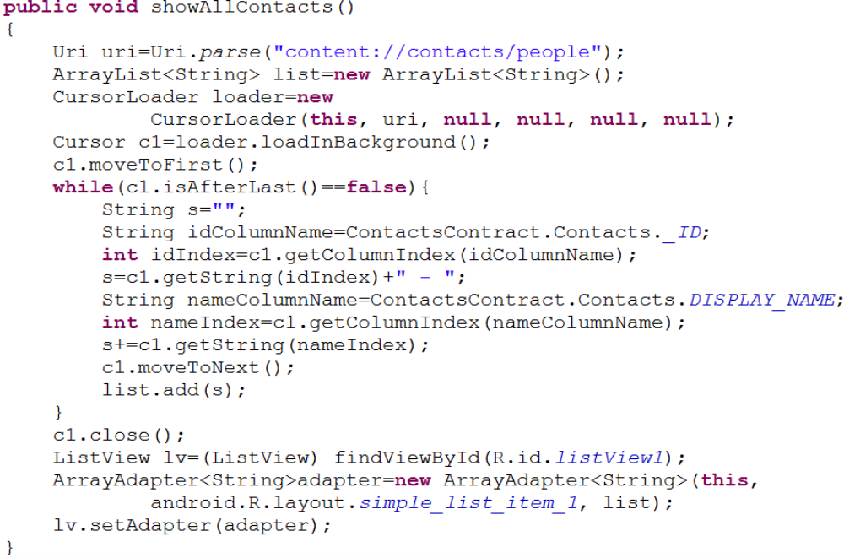
SỬ DỤNG CONTENT PROVIDER

Slide 8
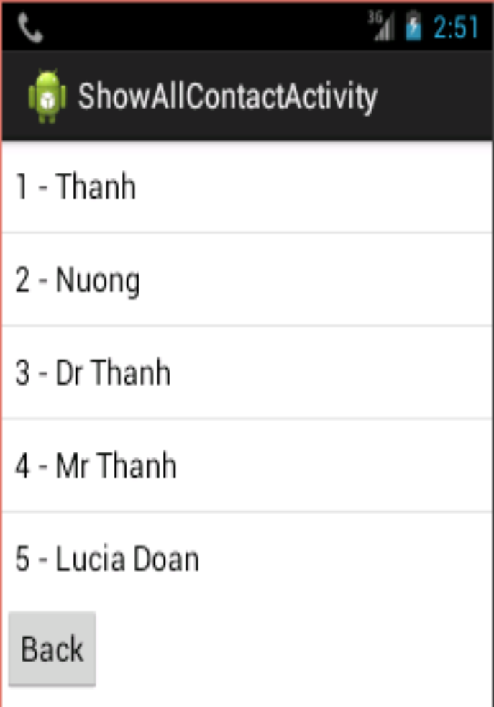
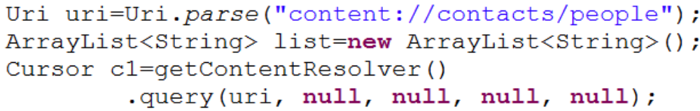
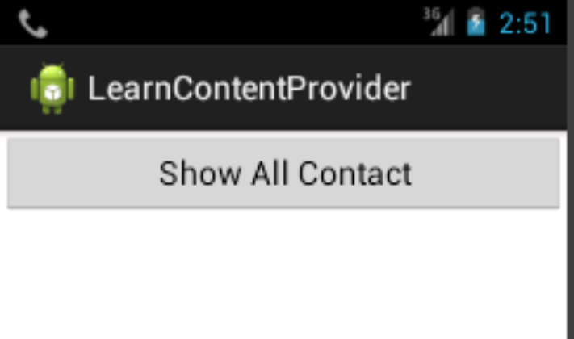
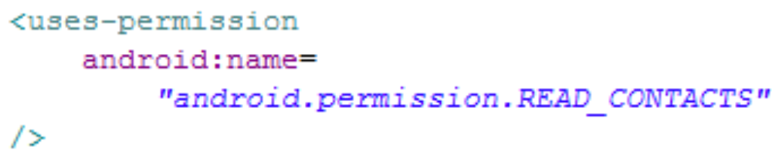
SỬ DỤNG CONTENT PROVIDER
Sử dụng getContentResolver thay vì CursorLoader:

Slide 9
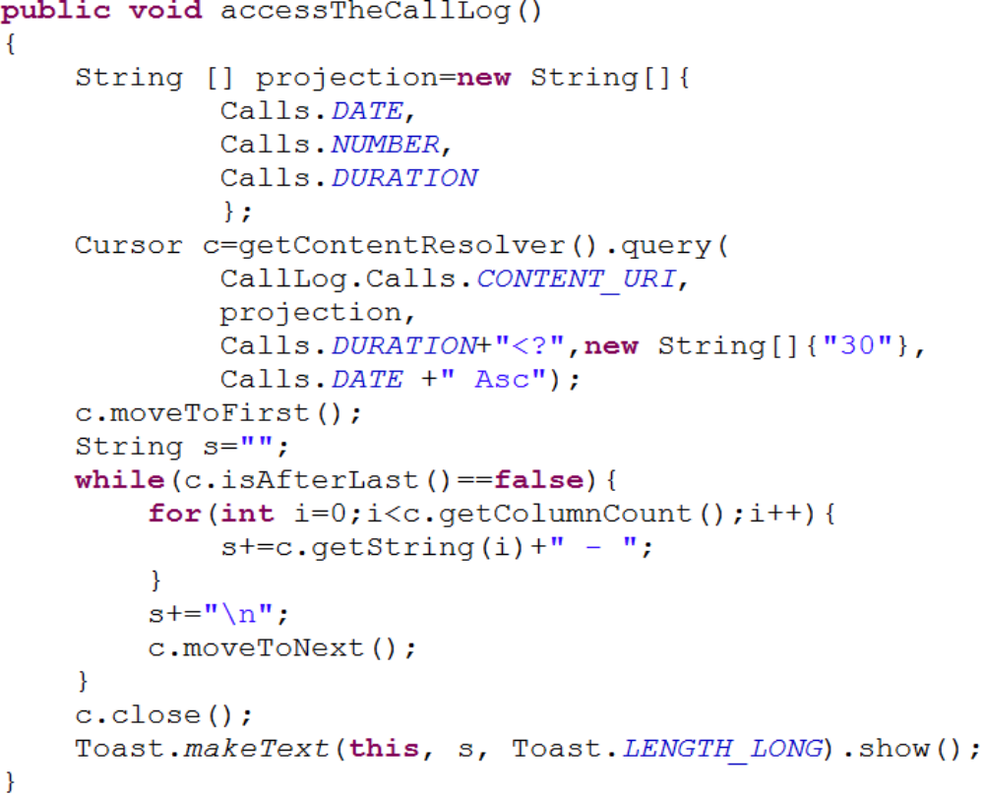
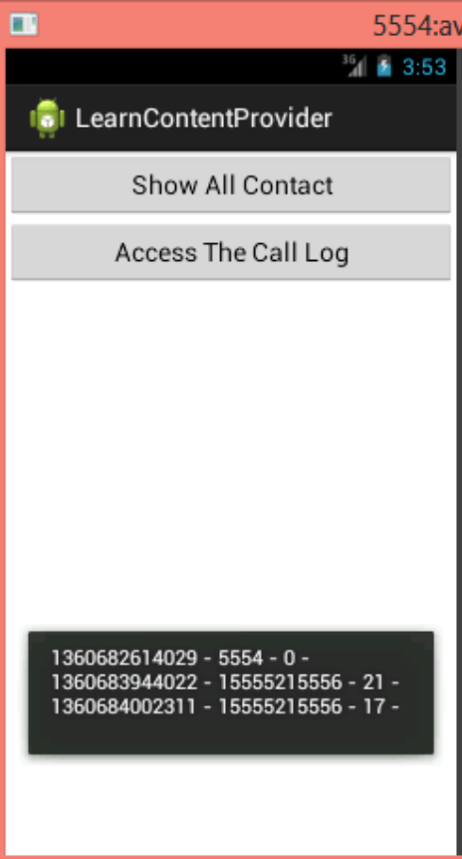
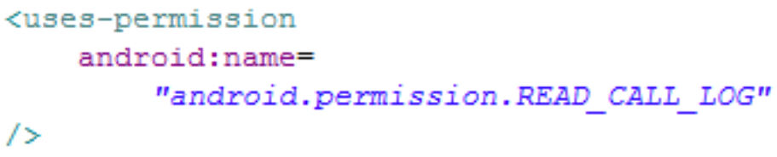
SỬ DỤNG CONTENT PROVIDER
Lịch sử cuộc gọi

Slide 10
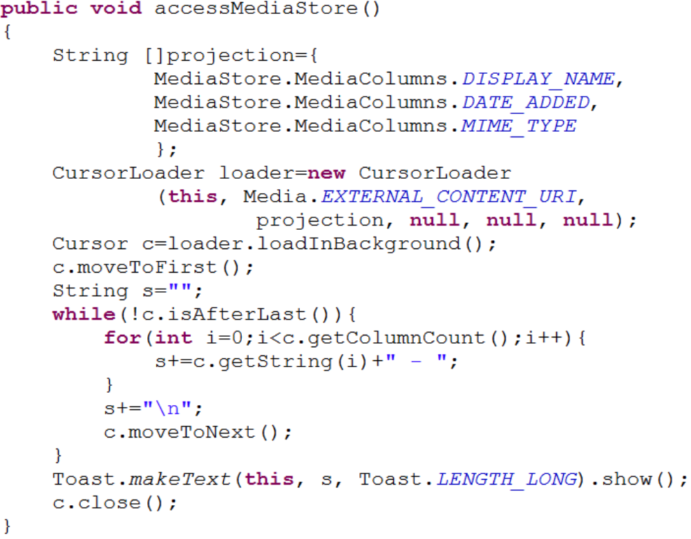
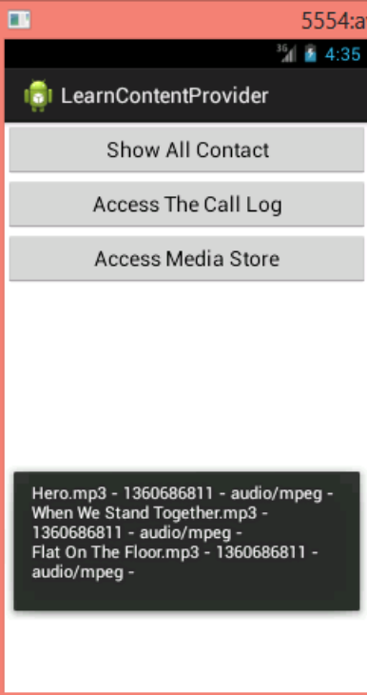
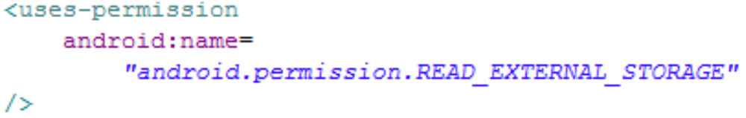
SỬ DỤNG CONTENT PROVIDER
Truy cập media store

